Slide 1



CAPSTONE
DESIGN
PROGRAM
CAPSTONE
DESIGN
PROGRAM

Slide 2

Contents
1. 캡스톤디자인 지원 프로그램 안내
캡스톤디자인 주요 일정
실험실습비 지원 학과 구분
2. LINC+사업단 전산프로그램 안내
실험실습비 지원 절차
실험실습비 지원 절차(재료비)
실험실습비 지원 절차(여비)
실험실습비 지원 절차(회의비)
3. 공학교육혁신센터 지원 안내
재료비 지원 절차 안내

Slide 3
01
캡스톤디자인 지원 프로그램 안내

Slide 4
1) 캡스톤디자인 주요 일정
일정 | 추진내용 | 비고
09.21(토) | • 캡스톤디자인 사전교육(액션러닝) 1차 09:00 ~ 18:00 | • 팀당 1회 이상 수강 필수 • 미이수시 재료비 지원 불가 • 10월 중 추가 교육 예정
09.28(토) | • 캡스톤디자인 사전교육(액션러닝) 2차 09:00 ~ 18:00
09.24(화)~11.29(금) | • 실험 실습비 지원 - 여비: 팀당 전주(5회), 타 지역(2회)
 | • 실험 실습비 지원 - 회의비: 팀당 총 2회
09.24(화)~11.29(금) | • 실험 실습비 지원 - 재료비: 300,000원~2,000,000원 - 09/24~ 매주 화요일, 금요일 | • 팀당 3회 이내로 신청 가능 • LINC+사업단, 공학교육혁신센터 학과 구분하여 지원 예정

Slide 5
1) 캡스톤디자인 주요 일정
일정 | 추진내용 | 비고
11월 중 | • 캡스톤디자인 사전교육(특허실무) | • 교육 이수 시 경진대회 가산점 부여
11월 중 | • 컨설팅 실시 - 전기/전자, 기계시스템/설계, 제품디자인/사업화/지식재산권, 코딩 분야별 3회(회당 4팀 이하) | • 컨설팅 신청/실시 기간 추후 별도 공지
11.01.(금)~08(금) | • 중간보고서 제출(오아시스 업로드 및 사업단 제출) | • 주제, 팀장, 팀원 및 예산 변경 기간
12.02(월)~12.06(금) | • 경진대회 전시 판넬(작품 소개) 제출 | • 제출 이후 팀 정보 변경 불가 • 심사, 옥션 소개, 작품집 자료로 사용
12.23(월)~01.03(금) | • 결과보고서 제출(오아시스 업로드 및 사업단 제출)
12.24(화) | • 캡스톤디자인 경진대회 개최 | • 캡스톤디자인 옥션 운영
2020.01월 중 | • 캡스톤디자인 기술이전 협약식 개최 | • 일정 추후 별도 공지
※ 상기 캡스톤 디자인 지원 일정은 변경될 수 있습니다.

Slide 6
2) 캡스톤디자인 실험실습비 지원 학과 구분(공학교육혁신센터)
연번 | 학과 | 과목명
1 | IT응용시스템학과 | 창의적공학설계
2 | IT정보공학과 | 졸업프로젝트
3 | 바이오메디컬공학부 | IT융복합심화설계
4 | 전자공학부 | IT융복합종합설계
5 | 토목공학과 | 창의적공학설계
6 | 항공우주공학과 | 창의적공학설계
7 | 화학공학부 | 화학공학종합설계

Slide 7
02
LINC+사업단 전산프로그램 안내

Slide 8
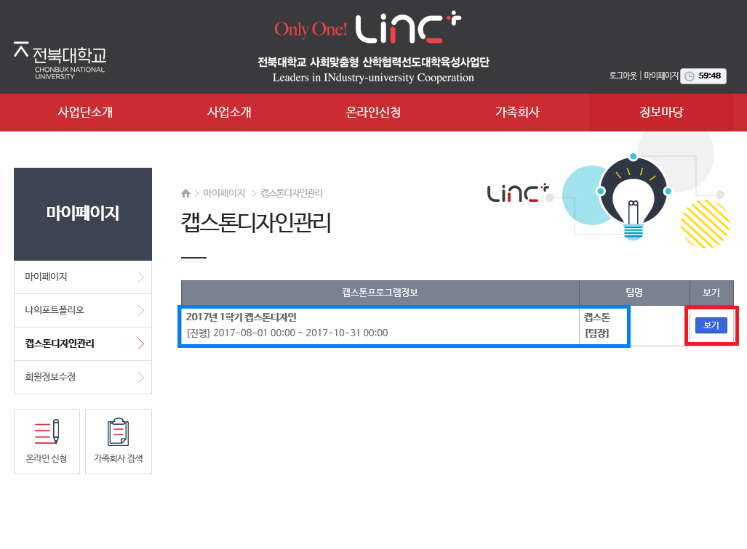
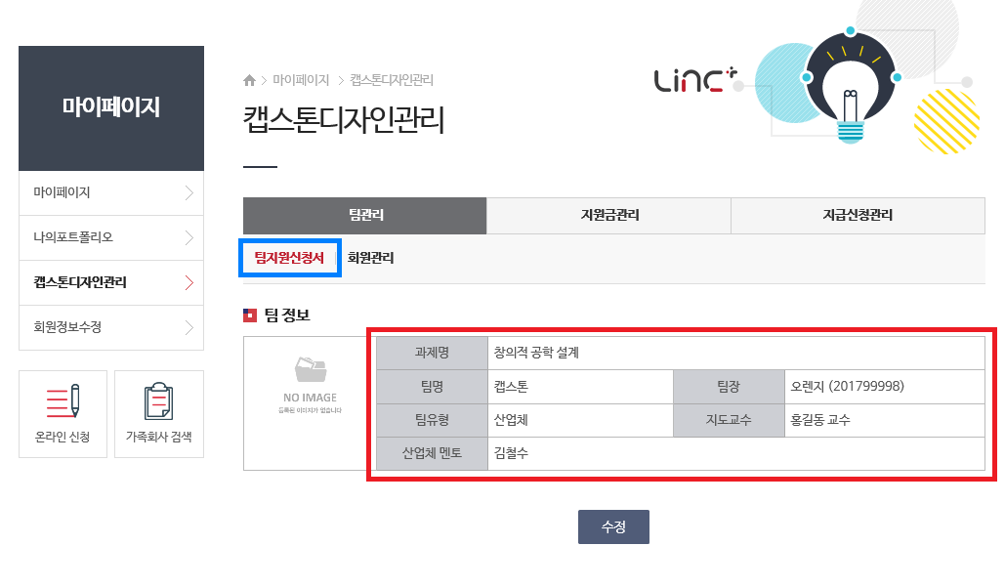
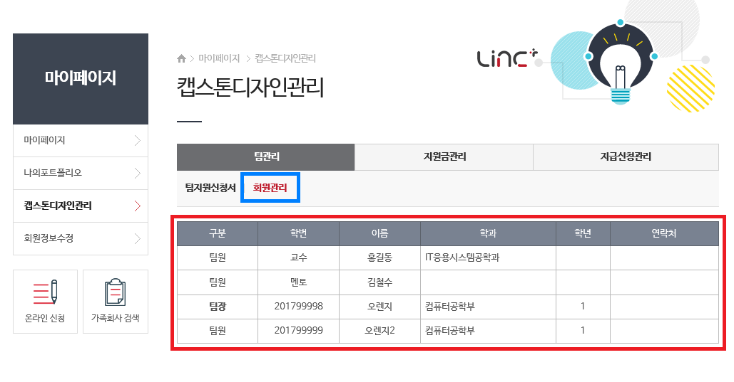
1) 실험실습비 지원 절차
팀장&팀원
캡스톤프로그램정보 ▶ 진행 학기/팀명/역할 ▶ 보기
팀관리 ▶ 팀지원신청서/회원관리

Slide 9
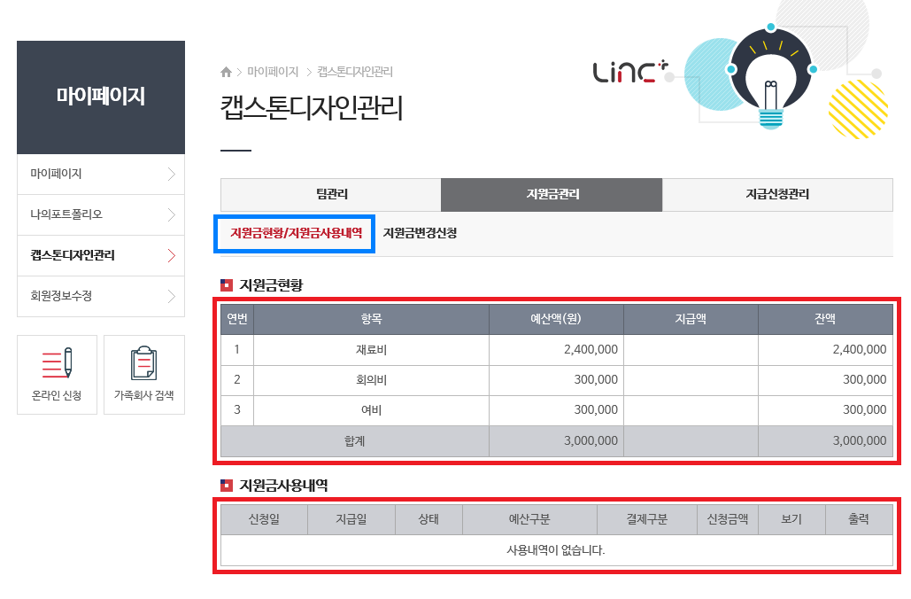
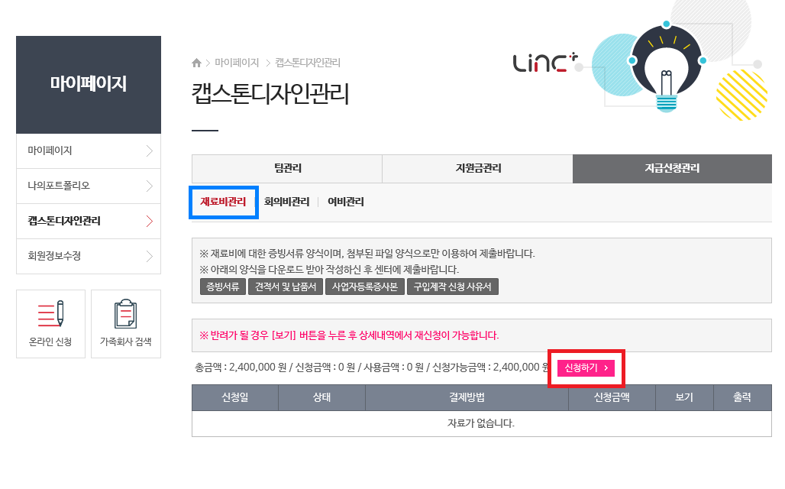
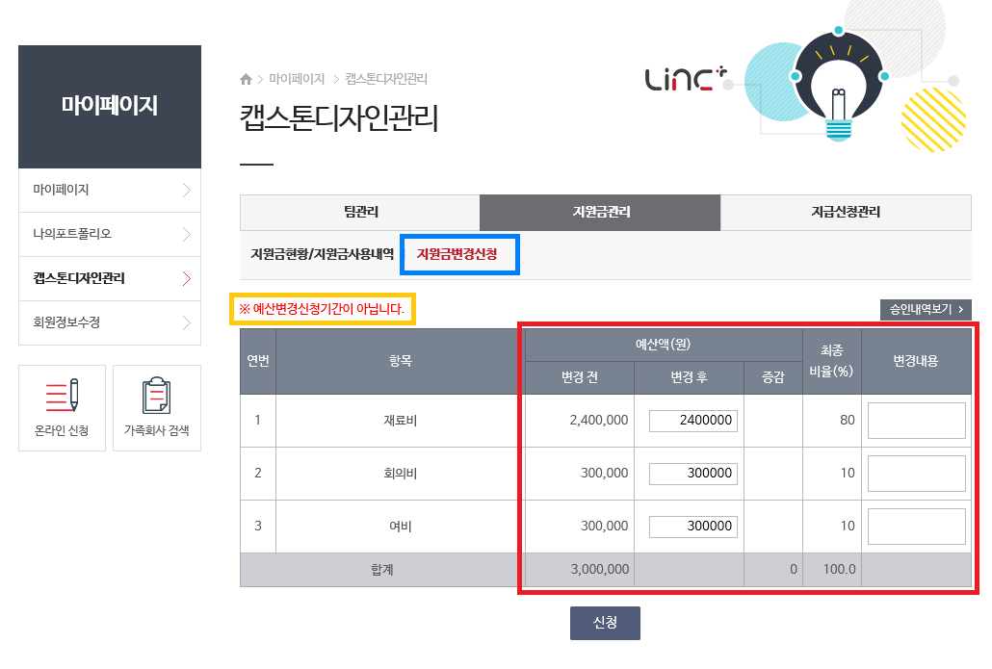
1) 실험실습비 지원 절차
팀장&팀원
팀장
지원금 관리 ▶ 지원금현황/사용내역/변경신청(팀장)
※ 예산 변경 신청은 중간보고서 제출기간에만 신청 가능
지급신청관리 ▶ 재료비관리 ▶ 신청하기
※ 재료비, 여비, 회의비 신청 권한은 팀장만 부여

Slide 10
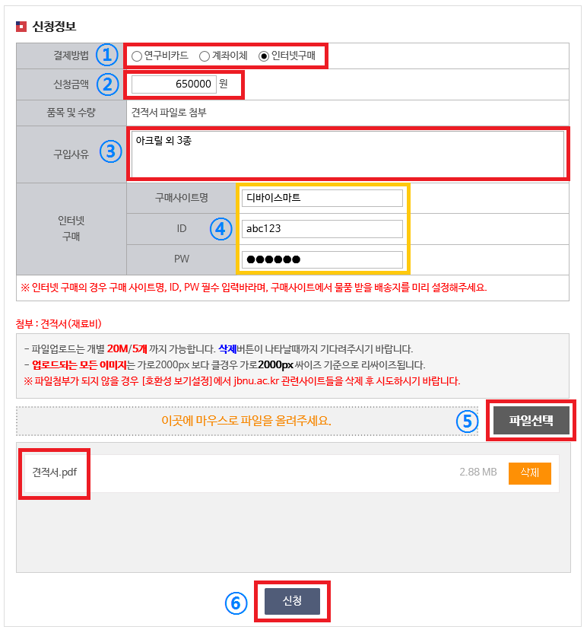
2) 실험실습비 지원 절차(재료비)
팀장
①결제 방법 선택
②신청금액(부가세 포함 금액) 입력
※ 인터넷구매(배송비 포함 금액)
③구입사유 입력
※ 상세히 작성하지 않으면 반려 처리
④인터넷구매인 경우만 입력
※ 구매사이트명/ID/PW 미 입력 시 반려 처리
⑤파일선택 ▶ 견적서 업로드
⑥신청

Slide 11
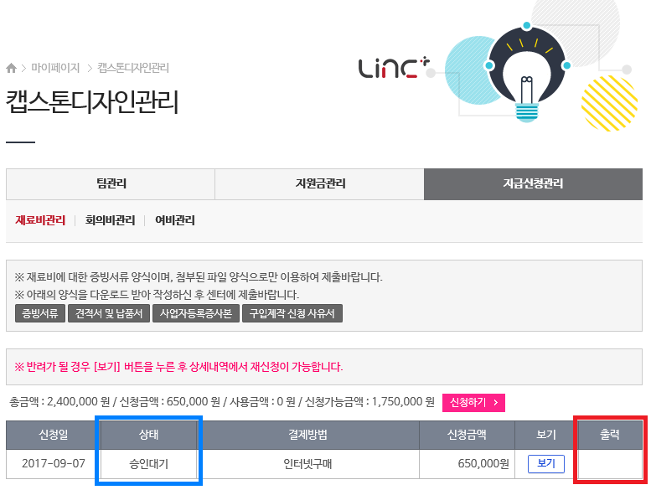
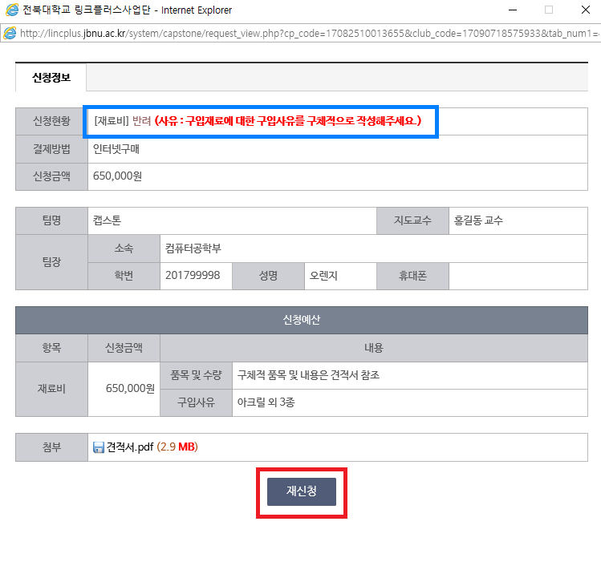
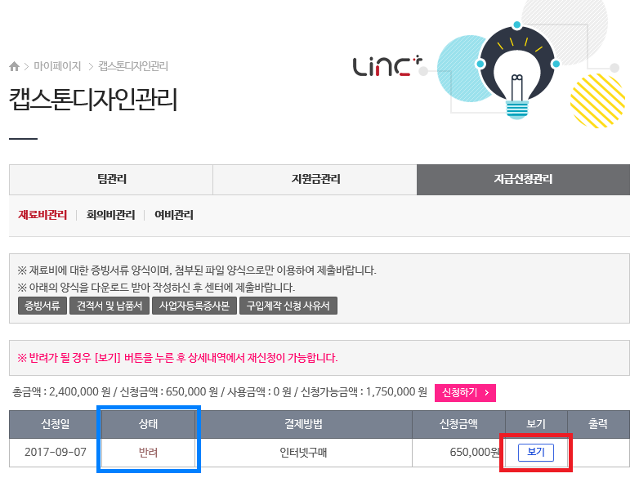
2) 실험실습비 지원 절차(재료비)
팀장
▶ 승인대기: 사업단 검토 전(지출결의서 출력 불가)
▶ 반려: 사업단 검토 후 반려 ▶ 보기
※ 사업단에서 반려 할 경우 팀장 문자 발송
반려사유 확인 ▶ 재신청

Slide 12
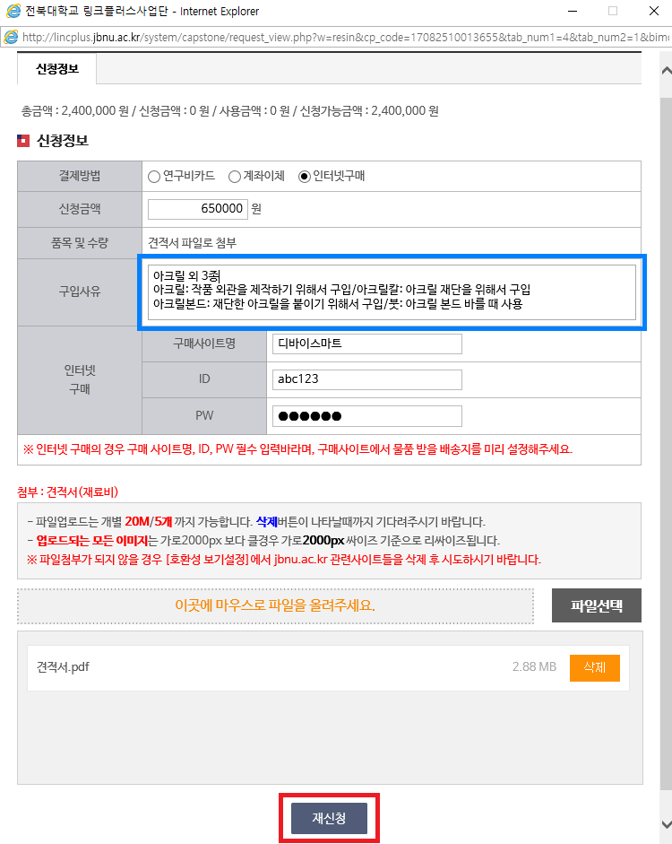
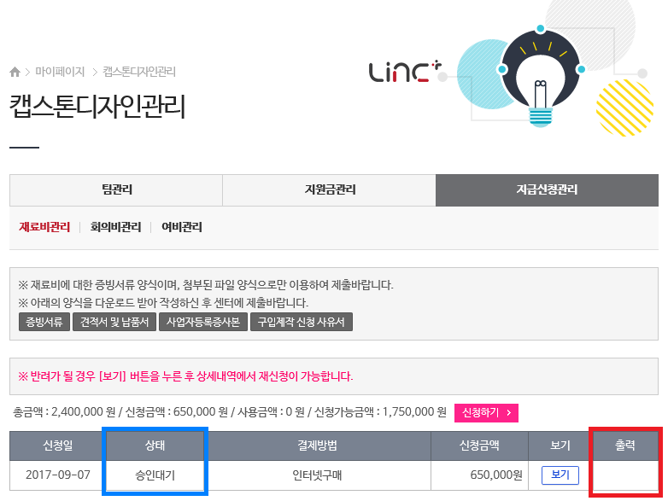
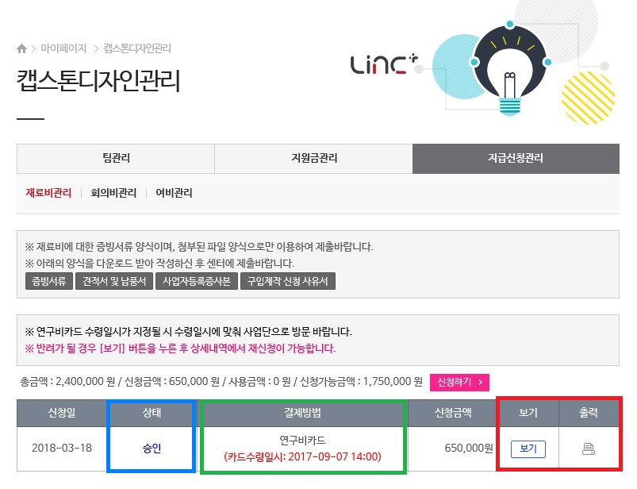
2) 실험실습비 지원 절차(재료비)
팀장
반려사유 확인 후 내용 수정 ▶ 재신청
※ 반려사유대로 수정되지 않은 경우 다시 반려 처리
▶ 승인대기: 사업단 검토 전(지출결의서 출력 불가)
▶ 승인: 사업단 최종 승인 ▶ 보기 또는 출력
※ 사업단에서 승인 할 경우 팀장 문자 발송

Slide 13
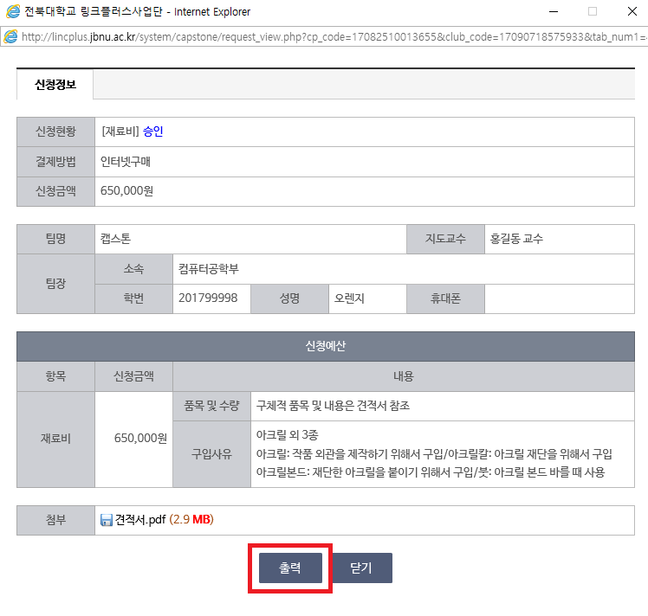
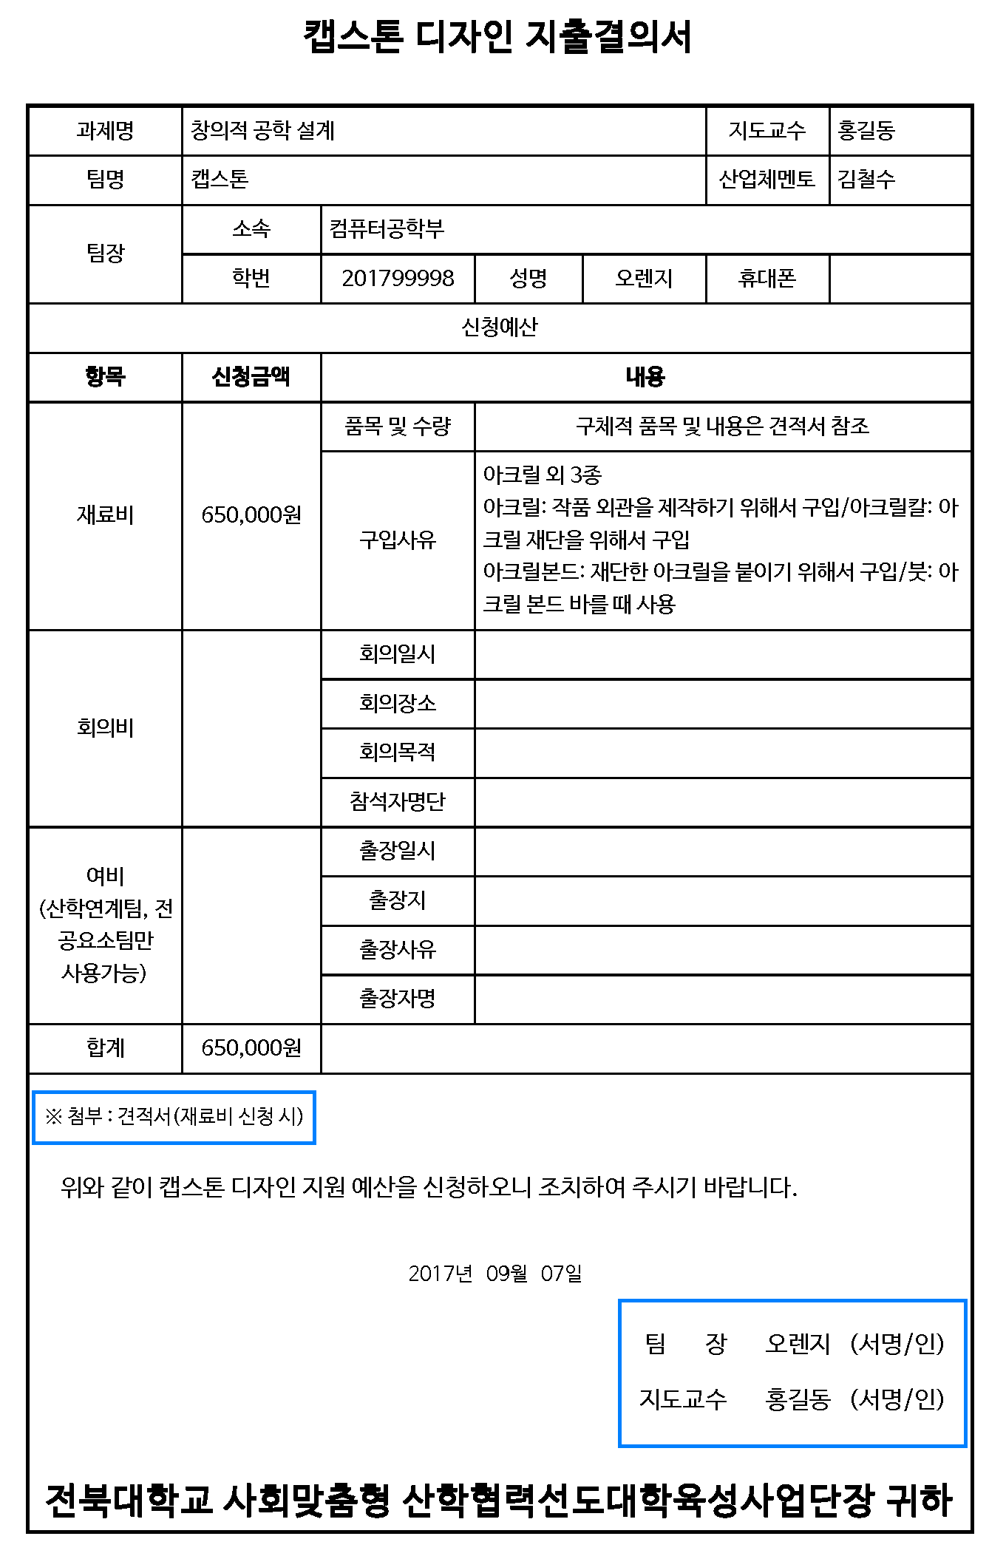
2) 실험실습비 지원 절차(재료비)
팀장
•재료비: 최소 7일 전 LINC+사업단
웹사이트에 신청
•사업단 내부 승인 절차 완료 후 각 팀에
연락하여 결제에 대해서 안내
•LINC+사업단 웹사이트에서 지출결의서
작성은 언제나 가능
•사업단 승인 후 지출결의서&견적서
제출은 아래 정해진 제출일에만 가능
•제출일은 총 8회(매주 화요일) 진행,
제출일 16시까지 LINC+사업단에 지출
결의서&견적서를 제출해야 신청 완료됨
•재료비 지출결의서&견적서 제출일
구분 | 제출 일시 | 구분 | 제출 일시
1회 | 04/10(화) | 2회 | 04/17(화)
3회 | 04/24(화) | 4회 | 05/01(화)
5회 | 05/08(화) | 5회 | 05/15(화)
7회 | 05/23(수) | 8회 | 05/29(화)
캡스톤디자인 지출결의서 출력
▶ 지도교수&팀장 서명
▶ 지출결의서&견적서(원본) ▶ LINC+사업단 제출

Slide 14
2) 실험실습비 지원 절차(재료비 증빙서류 안내)
재료비는 지원 팀당 2회 이내로 신청 가능, 1회당 2개 업체 이하로 구매
결제방법 | 증빙서류 | 주의사항
연구비카드 결제(전주 內 업체) 연구비카드 대여 → 직접 결제 → 결제 후 카드 반납 → 증빙서류 제출 | Ⓞ견적서 (지출결의서와 함께 사전 제출서류) | •금액은 부가세 포함 가격 •업체 도장 날인 필수 | •수신처: 전북대학교 산학협력단 귀하
 | ①영수증 | •신청금액이 초과 되지 않도록 신청금액 한도 내에서 결제 | •카드 결제 서명은 정자체로 결제인 이름 서명
 | ②납품서 or 거래명세서 | •금액은 부가세 포함 가격 •업체 도장 날인 필수 | •수신처: 전북대학교 산학협력단 귀하 •납품일: 연구비카드 결제일로 기재
 | ③재료 사진 | •재료 사진 촬영 → 증빙서류(재료구입)양식에 작성 제출 •재료사진은 재료 받은 후 최소 2일 이내 반드시 제출 바람 | •직접 제출: LINC+사업단 행정실(공대8호관 306호) •e-mail 제출: linccap@jbnu.ac.kr
인터넷 구매(전주 外 업체) 재료 수령 배송지 설정 → 사업단 결제 → 재료 수령 후 증빙서류 제출 | Ⓞ견적서 or 장바구니 캡처 화면 (지출결의서와 함께 사전 제출서류) | •금액은 부가세 포함 가격 •업체 도장 날인 필수 | •수신처: 전북대학교 산학협력단 귀하
 | ①매출전표 or 영수증 | •LINC+사업단에서 결제 후 직접 출력
 | ②납품서 or 거래명세서 | •LINC+사업단에서 결제 후 직접 출력
 | ③재료 사진 | •재료 사진 촬영 → 증빙서류(재료구입)양식에 작성 제출 •재료사진은 재료 받은 후 최소 2일 이내 반드시 제출 바람 | •직접 제출: LINC+사업단 행정실(공대8호관 306호) •e-mail 제출: linccap@jbnu.ac.kr
계좌이체(카드 결제 不可 업체) 계좌이체에 필요한 서류 제출 → 사업단 결제(계좌이체) → 후불결제 | Ⓞ견적서 (지출결의서와 함께 사전 제출서류) | •금액은 부가세 포함 가격 •업체 도장 날인 필수 | •수신처: 전북대학교 산학협력단 귀하
 | ①전자세금계산서 | •전자세금계산서는 모든 품목 기재하여 e-mail(linccap@jbnu.ac.kr) 로 발행 요청 •전자세금계산서 미 발행 업체인 경우 세금계산서로 발급 | •수신처: 전북대학교 산학협력단 귀하 •전자세금계산서 발행은 납품일(재료 구입일) 이전 불가 ※ 납품일 이전 전자세금계산서 발행시 재발행 요청
 | ②납품서 or 거래명세서 or 청구서 | •금액은 부가세 포함 가격 •업체 도장 날인 필수 | •수신처: 전북대학교 산학협력단 귀하 •납품일:재료 구입일(=전자세금계산서 발행일)로 기재
 | ③사업자등록증 사본 | •재료 구입업체 사업자등록증 사본
 | ④통장 사본 | •재료 구입업체 통장 사본
 | ⑤재료사진 | •재료 사진 촬영 → 증빙서류(재료구입)양식에 작성 제출 •재료사진은 재료 받은 후 최소 2일 이내 반드시 제출 바람 | •직접 제출: LINC+사업단 행정실(공대8호관 306호) •e-mail 제출: linccap@jbnu.ac.kr

Slide 15
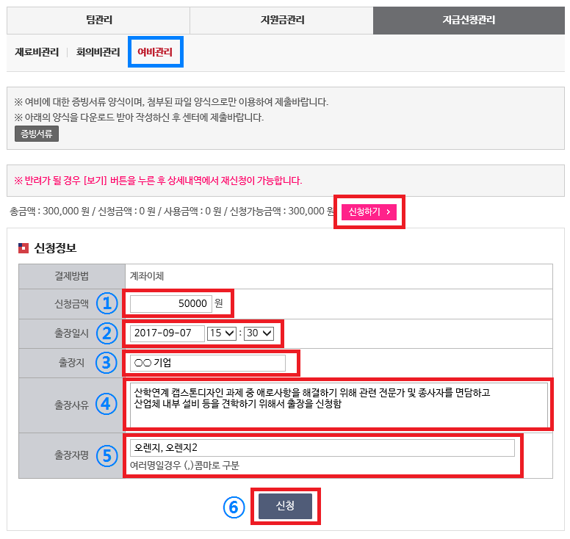
3) 실험실습비 지원 절차(여비)
팀장
지급신청관리 ▶ 여비관리 ▶ 신청하기
①신청금액 입력
- 전주 시내 출장: 출장비(1인 10,000원)
- 전주 시외 출장: 교통비, 식비, 숙박비
②출장일시 선택
③출장지 입력
- 전주 시내 출장: 전주 ○○동 △ △ △연구소
(‘동’ 꼭 명시)
- 전주 시외 출장: 서울 ◇ ◇ ◇센터
※ 산업체, 견학장소 기입/카페, 식당 등 불가능
④출장사유
※ 상세히 작성하지 않으면 반려 처리
⑤출장자명(출장자 전원) 입력
⑥신청

Slide 16
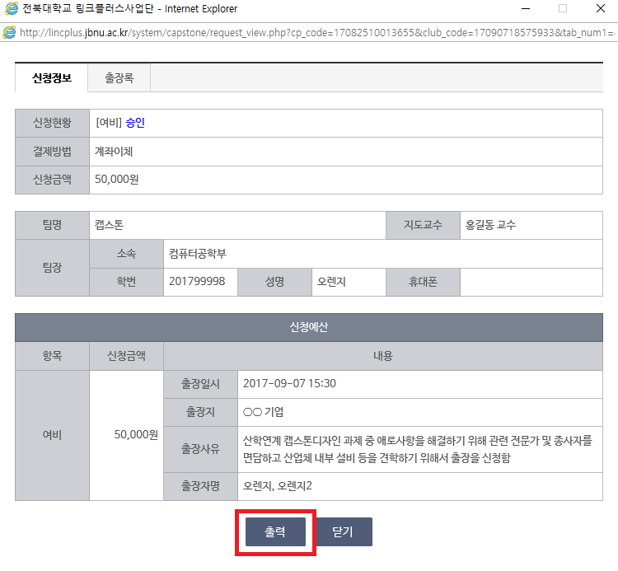
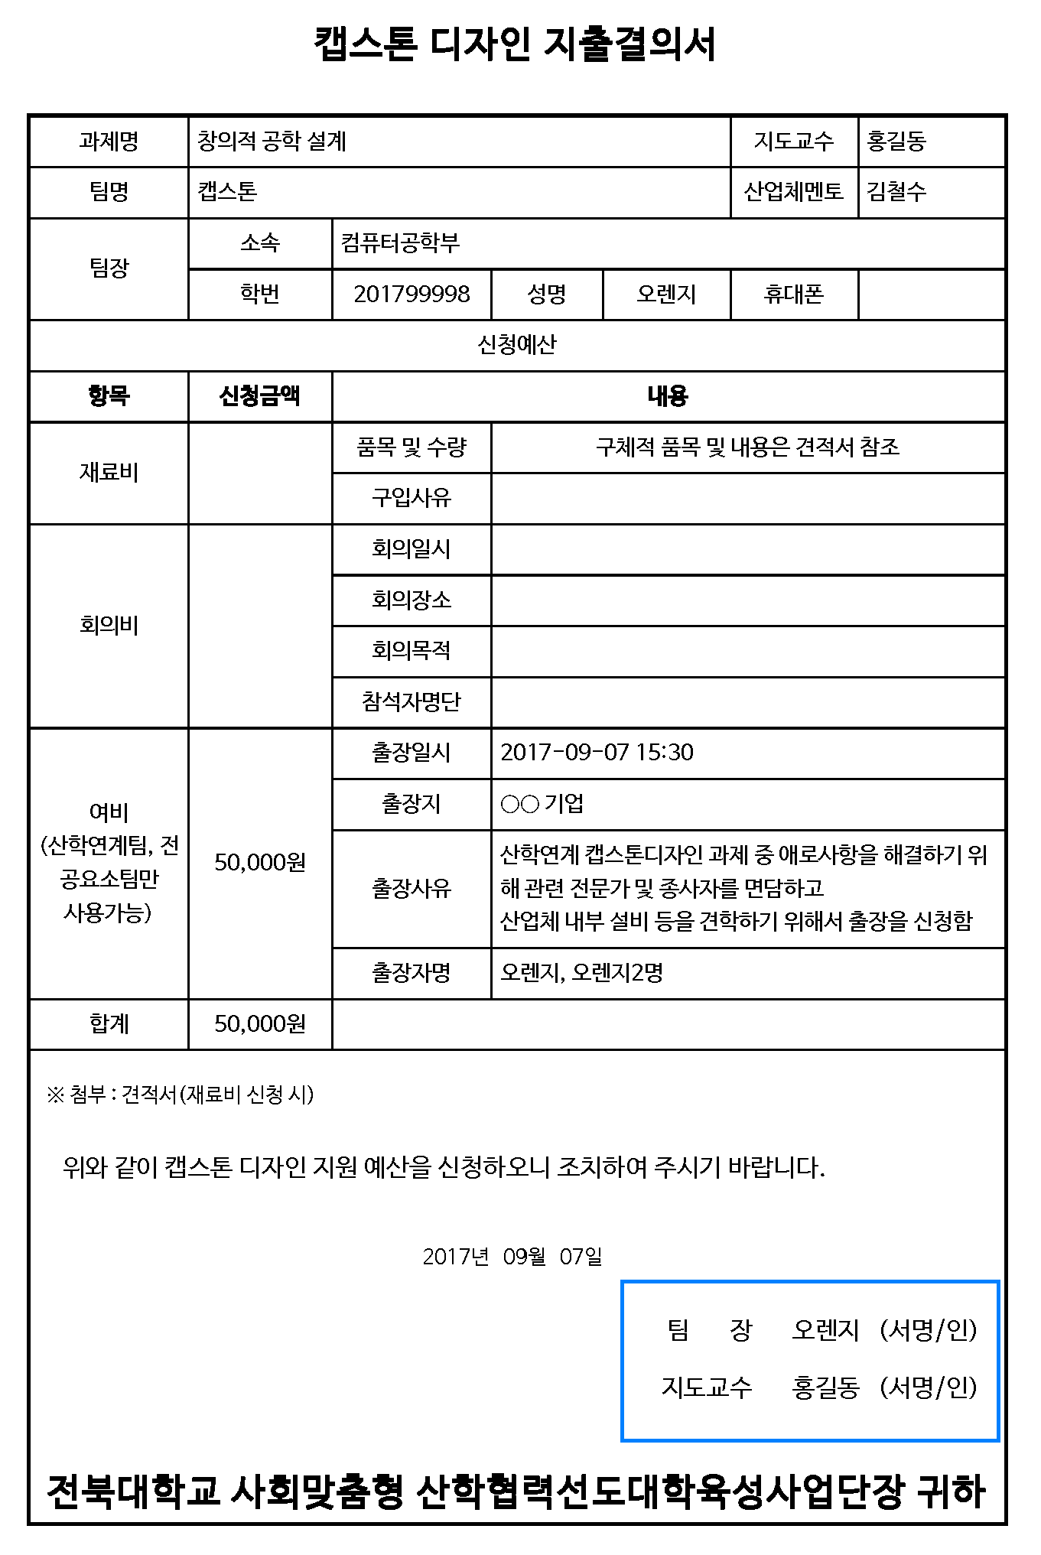
3) 실험실습비 지원 절차(여비)
팀장
승인 ▶ 캡스톤디자인 지출결의서 출력
▶ 지도교수&팀장 서명
▶ 지출결의서 ▶ LINC+사업단 제출
•여비 지출결의서 제출 기간: 04.16(화) ~ 05. 31(금)
•해당 제출 기간에 지출결의서를 작성하고 신청해야 지원 가능(해당 기간 이전, 이후에는 지원 불가)

Slide 17
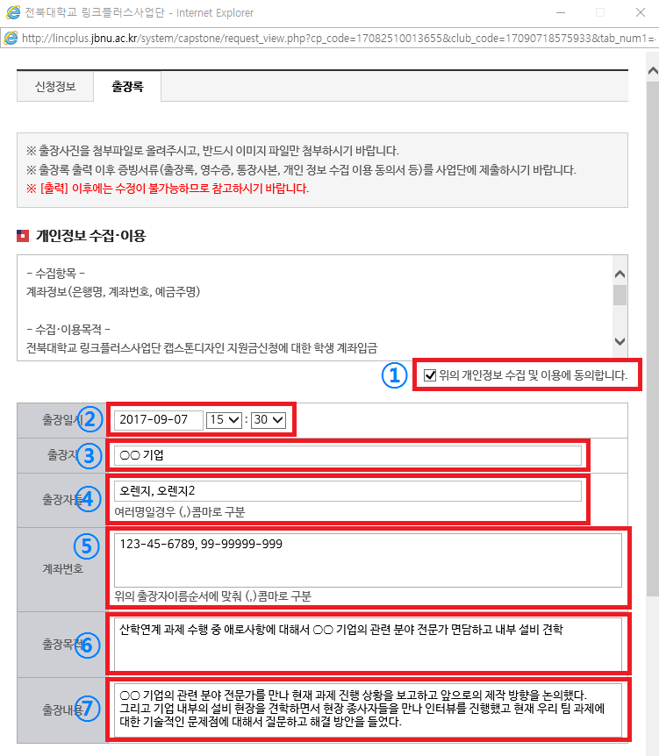
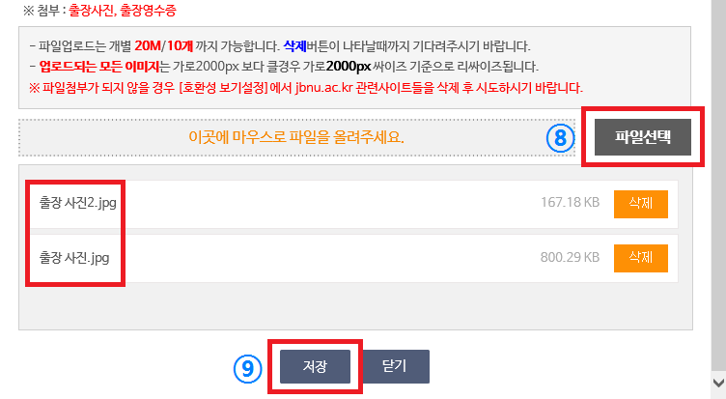
3) 실험실습비 지원 절차(여비)
팀장
출장록 작성
①개인정보 수집 및 이용 동의 체크
②출장일시 입력
③출장지 입력
④출장자들(출장자만) 입력
⑤계좌번호 입력: 출장자 전원 작성
⑥출장목적(4줄 이상) 입력
⑦출장내용(4줄 이상) 입력
※ 상세히 작성하지 않으면 재작성
⑧파일선택 ▶ 출장사진(2장 이상) 업로드
※ 출장장소&출장자 전원이 나온 사진만 인정
⑨저장

Slide 18
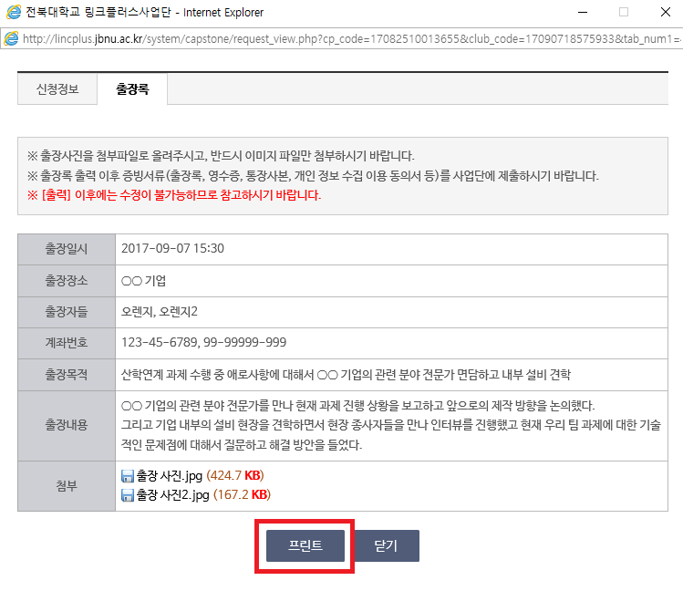
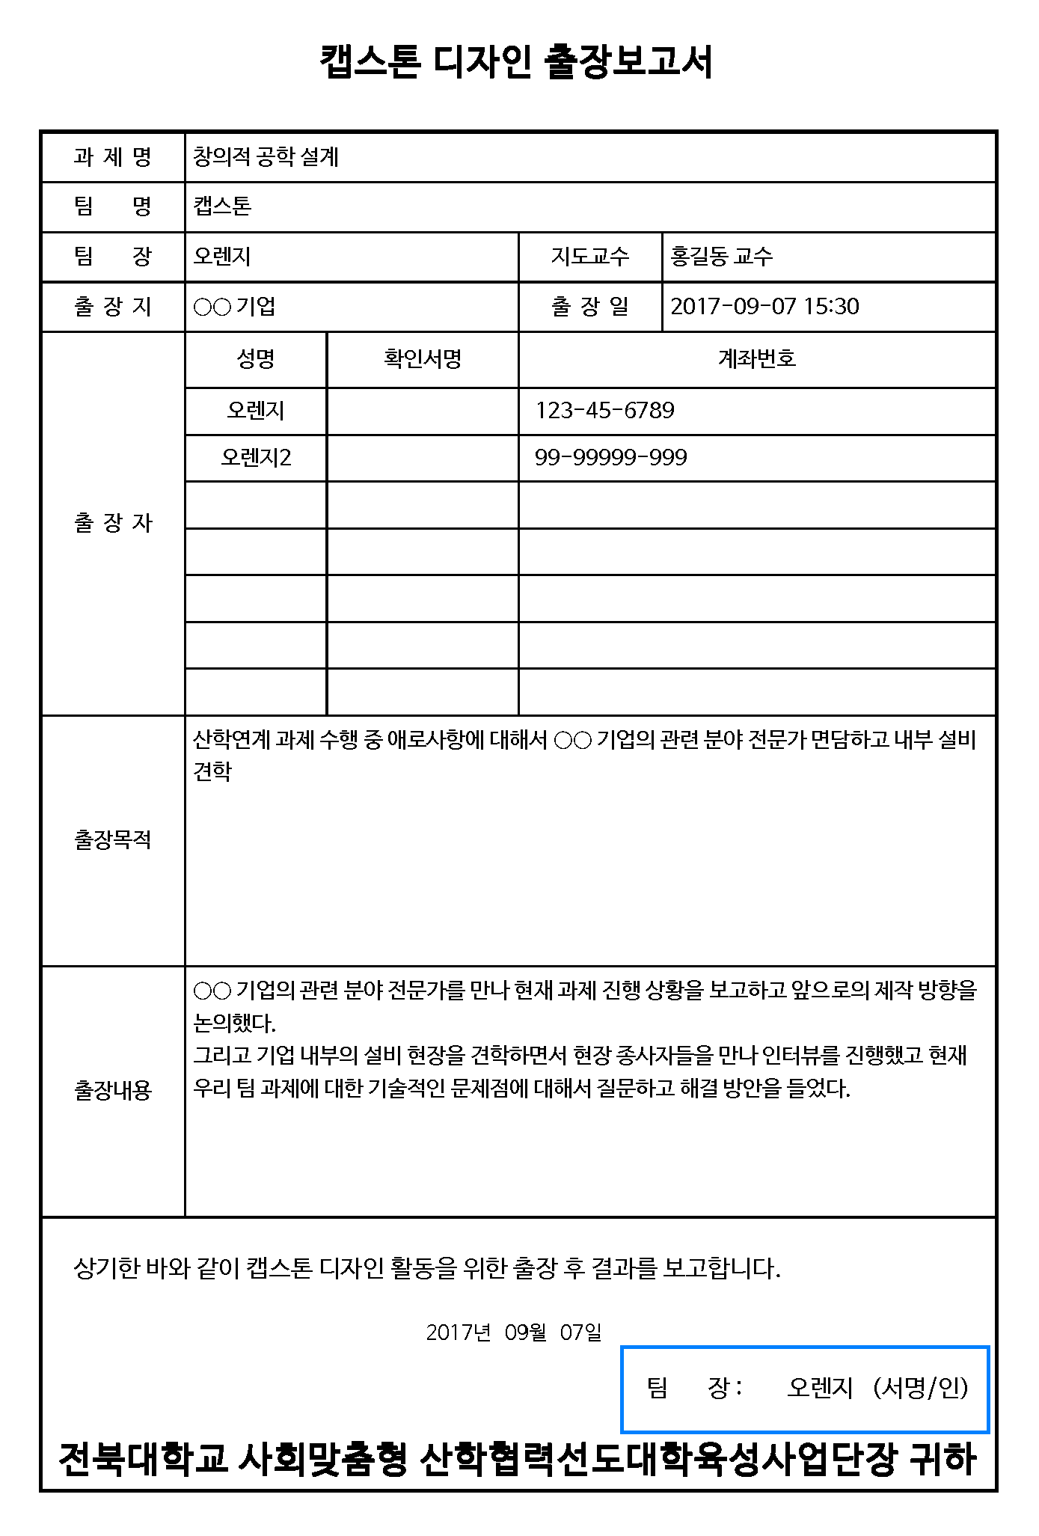
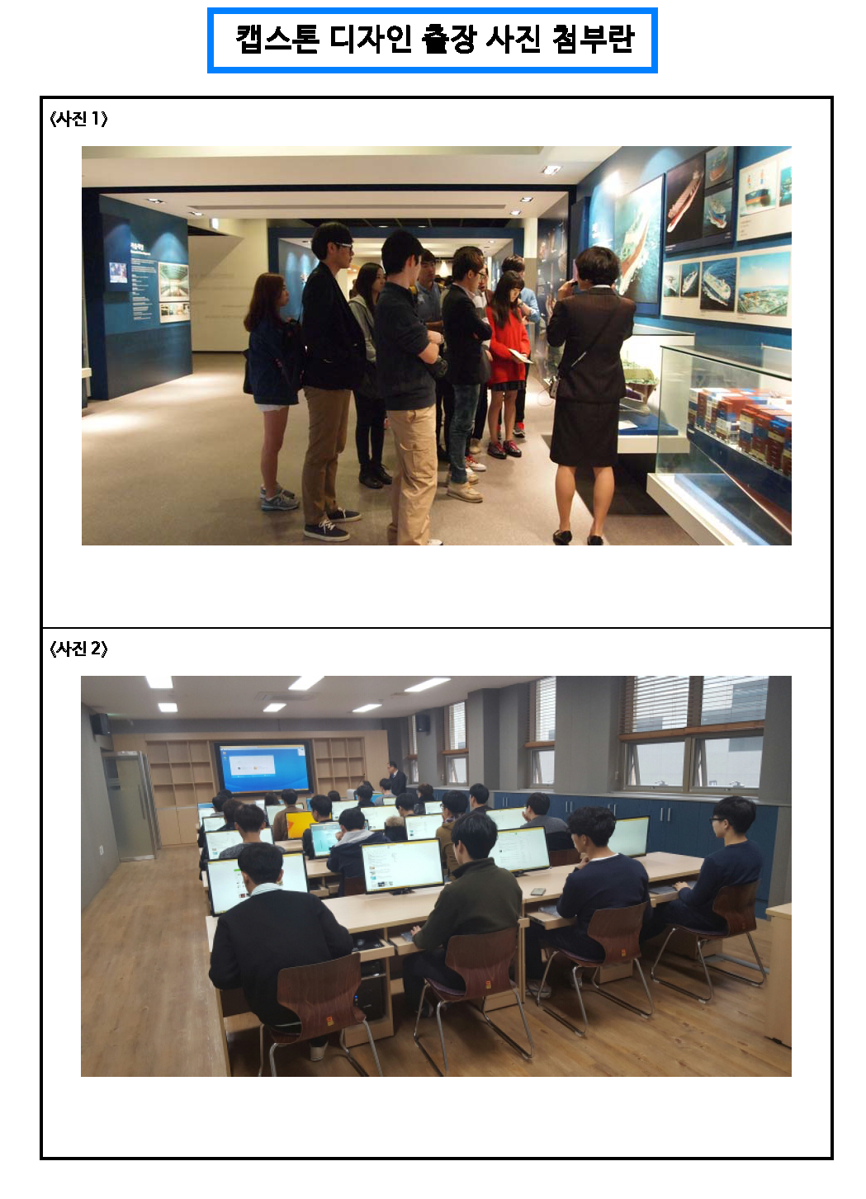
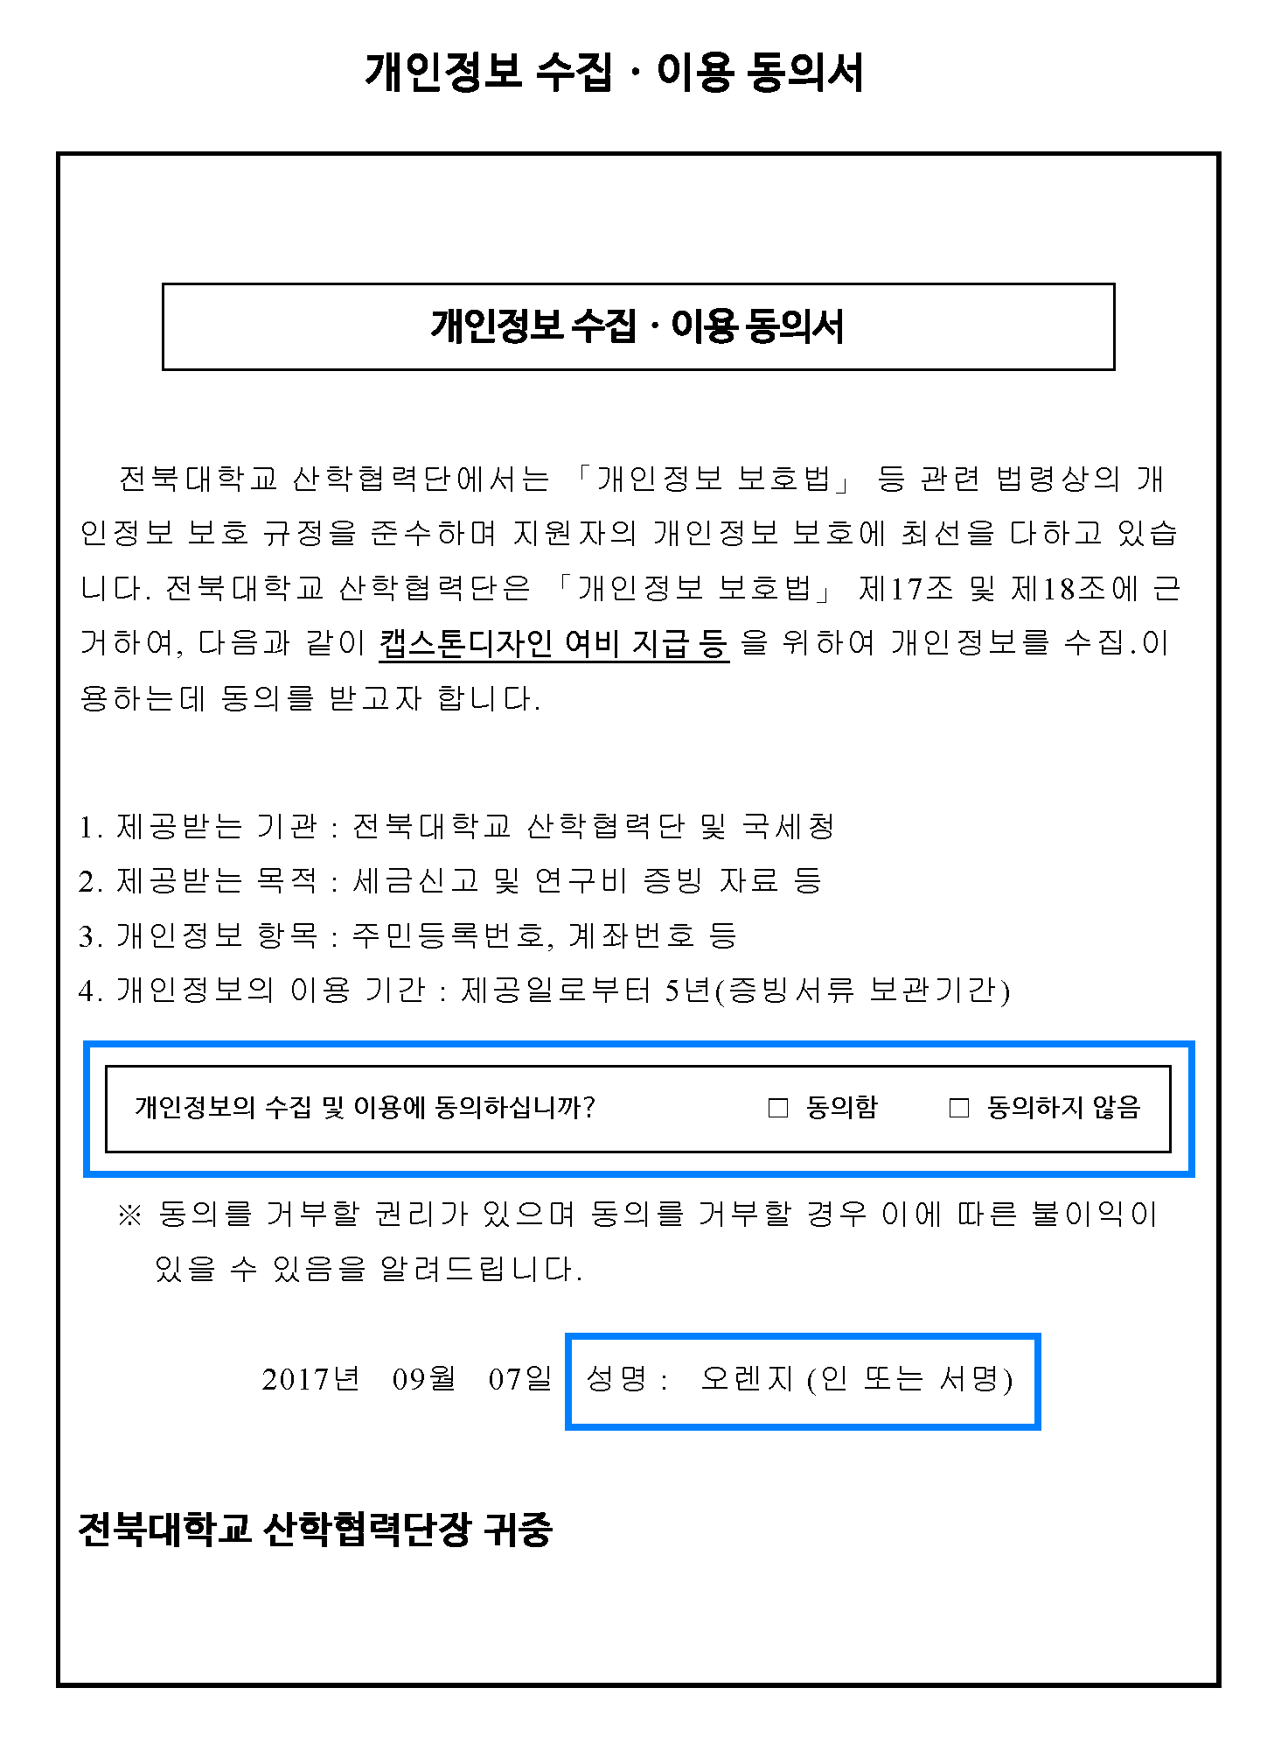
2) 실험실습비 지원 절차(여비)
팀장
팀장&팀원
캡스톤디자인 출장보고서 출력 ▶ 팀장 서명
출장 사진 첨부란&개인정보 수집·이용 동의서 자동 출력 ▶ 출장자 전원 서명
※ 출장록 프린트 후 수정 불가능
▶ 출장보고서&사진&개인정보수집·이용동의서
▶ LINC+사업단 제출

Slide 19
3) 실험실습비 지원 절차(여비 증빙서류 안내)
여비는 산학연계, 전공요소 캡스톤 디자인 팀만 사용 가능, 여비는 출장 후 계좌이체 방법으로 지원
구분 | 세부 항목 | 집행 기준 | 증빙서류 | 주의사항
전주 시내출장(5회) | 교통비 | •출장 1회당 출장자 1인당 10,000원씩 지급 •출장 2시간 이상 기준 | ①카드 영수증 | •출장지 근처에서 결제한 카드 영수증 팀당 1부 제출 ※ 전주 ○○동 △△△연구소 출장 → ○○동에서 결제한 카드 영수증 •증빙서류(영수증)양식을 이용하여 영수증 제출
 |  |  | ②통장 사본 | •출장자 전원 제출
 |  |  | ③개인 정보 수집 이용 동의서 | •통장 사본 제출자만 서명하여 제출 •출장록에 출장자 입력하면 출장록과 함께 출력됨
 |  |  | ④출장록 | •LINC+사업단 웹사이트에서 출장록 작성, 출력 후 팀장&팀원 서명 제출 •출장록 작성 시 출장 사진 업로드 후 출장록 출력 시 자동 출력
전주 시외출장(2회) | 교통비 | •실비 정산 •최대 KTX 일반, 우등고속 요금 | ①승차권 | •기차, 버스 이용 시 출장자 각각 왕복 승차권 제출 •자차 이용시 왕복 톨게이트 영수증 ※ 자차 이용시 동승자 교통비 미 지급 •증빙서류(영수증)양식을 이용하여 영수증 제출
 | 식비 | •16,000원(1인/1일) | ②식비 영수증 | •출장일에 결제한 식비 영수증 제출, 팀당 1부 제출 •증빙서류(영수증) 양식을 이용하여 영수증 제출
 | 숙박비 | •아래 집행 기준에 따른 실비 정산 •서울특별시: 56,000원(1인/1일) •광역시: 48,000원(1인/1일) •그 외 지역: 40,000원(1인/1일) | ③숙박 영수증 | •출장지에서 출장자 각각 결제한 숙박 영수증 제출 •증빙서류(영수증) 양식을 이용하여 영수증 제출
 |  |  | ④통장 사본 | •출장자 전원 제출
 |  |  | ⑤개인 정보 수집 이용 동의서 | •통장 사본 제출자만 서명하여 제출 •출장록에 출장자 입력하면 출장록과 함께 출력됨
 |  |  | ⑥출장록 | •LINC+사업단 웹사이트에서 출장록 작성, 출력 후 팀장&팀원 서명 제출 •출장록 작성 시 출장 사진 업로드 후 출장록 출력 시 자동 출력

Slide 20
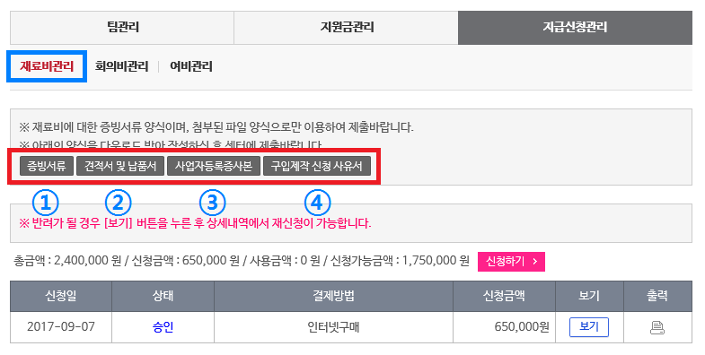
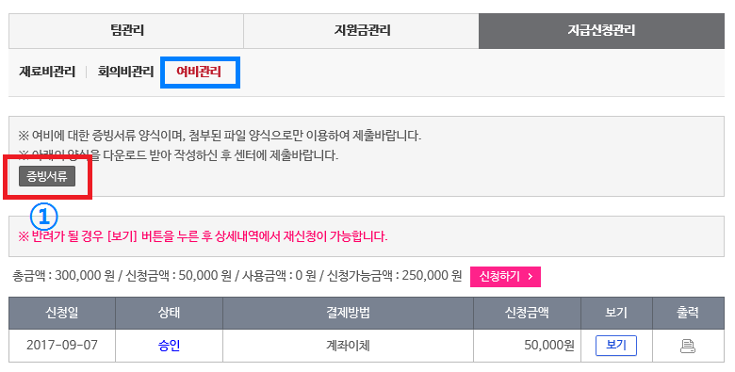
3) 실험실습비 지원 절차(재료비&여비 관련 양식)
팀장&팀원
①증빙서류 양식
- 영수증, 재료사진 제출 시 이용
②견적서 및 납품서 양식
- 구입업체의 양식이 없는 경우 이용
③사업자등록증사본
- 구입업체에서 요구하는 경우 제출
④구입제작 신청 사유서
- 외주제작, 가공 시 작성하여 지출
결의서와 함께 제출
①증빙서류 양식
- 전주 시내 출장: 출장지 근처에서 결제한
카드 영수증
- 전주 시외 출장: 승차권, 식비, 숙박비 영수증

Slide 21
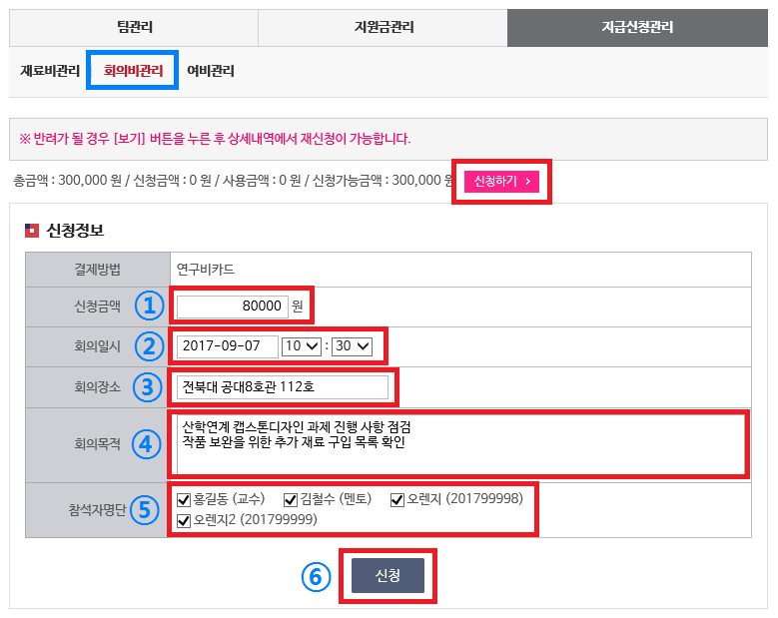
4) 실험실습비 지원 절차(회의비)
팀장
지급신청관리 ▶ 회의비관리 ▶ 신청하기
①신청금액(1인당 2만원) 입력
※ 팀&지도교수&산업체 멘토만 사용
②회의일시 선택
③회의장소 입력
※ 강의실, 교육 목적 장소 가능/카페, 음식점 불가
④회의목적
※ 상세히 작성하지 않으면 반려 처리
⑤참석자명단 체크
⑥신청

Slide 22
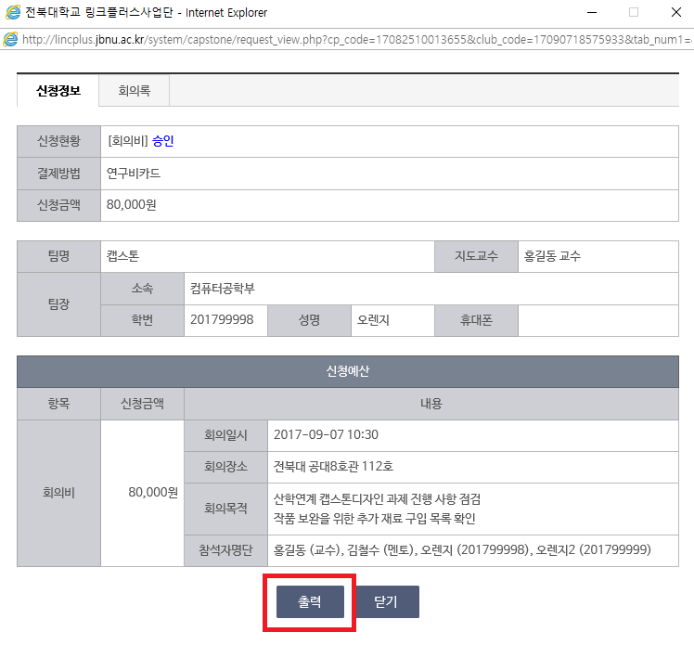
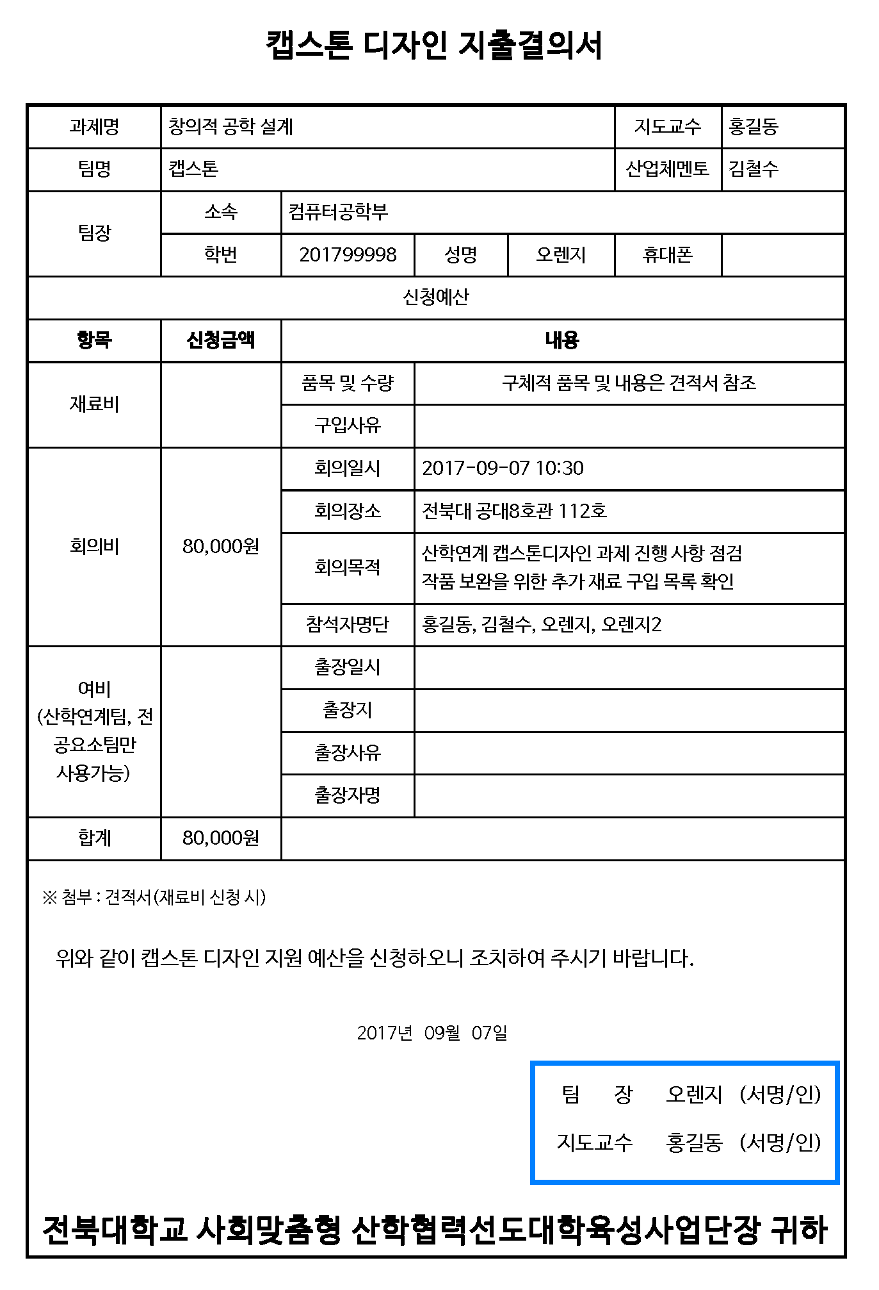
4) 실험실습비 지원 절차(회의비)
팀장
승인 ▶ 캡스톤디자인 지출결의서 출력
▶ 지도교수&팀장 서명
▶ 지출결의서 ▶ LINC+사업단 제출
•회의비 지출결의서 제출 기간: 04.16 (화) ~ 05. 31(금)
•해당 제출 기간에 지출결의서를 작성하고 신청해야 지원 가능(해당 기간 이전, 이후에는 지원 불가)

Slide 23
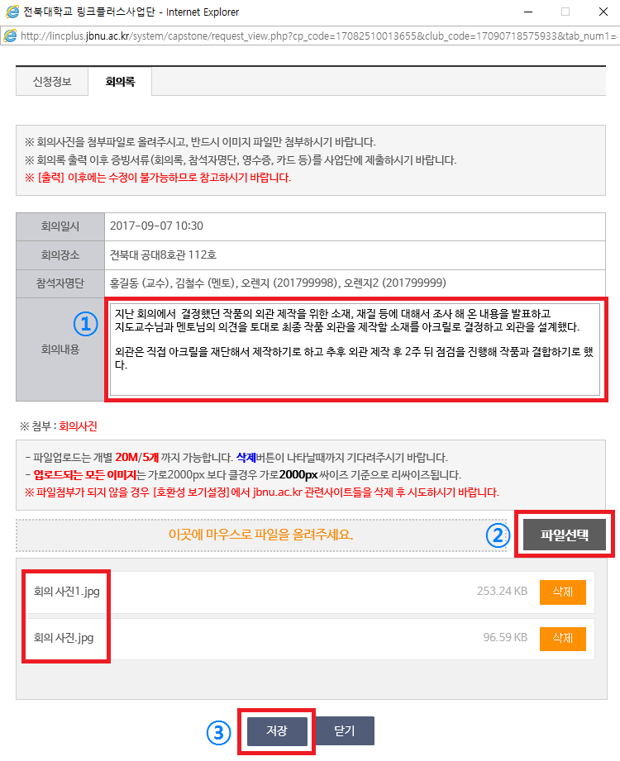
4) 실험실습비 지원 절차(회의비)
팀장
회의록 작성
①회의내용 입력
※ 상세히 작성하지 않으면 재작성
②파일선택 ▶ 회의사진(2장 이상) 업로드
※ 회의장소&참석자 전원이 나온 사진만 인정
③저장

Slide 24
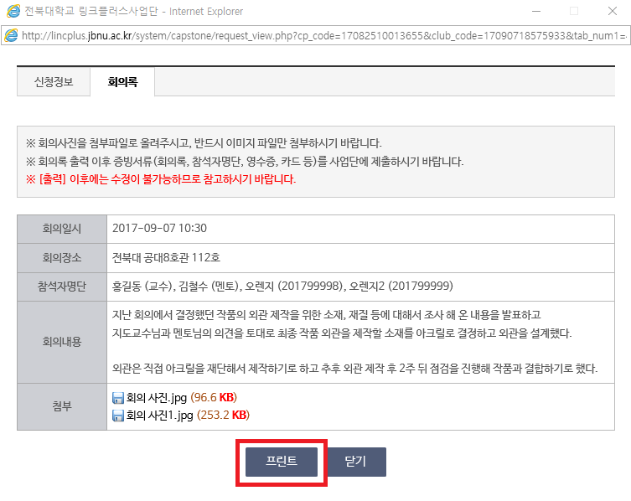
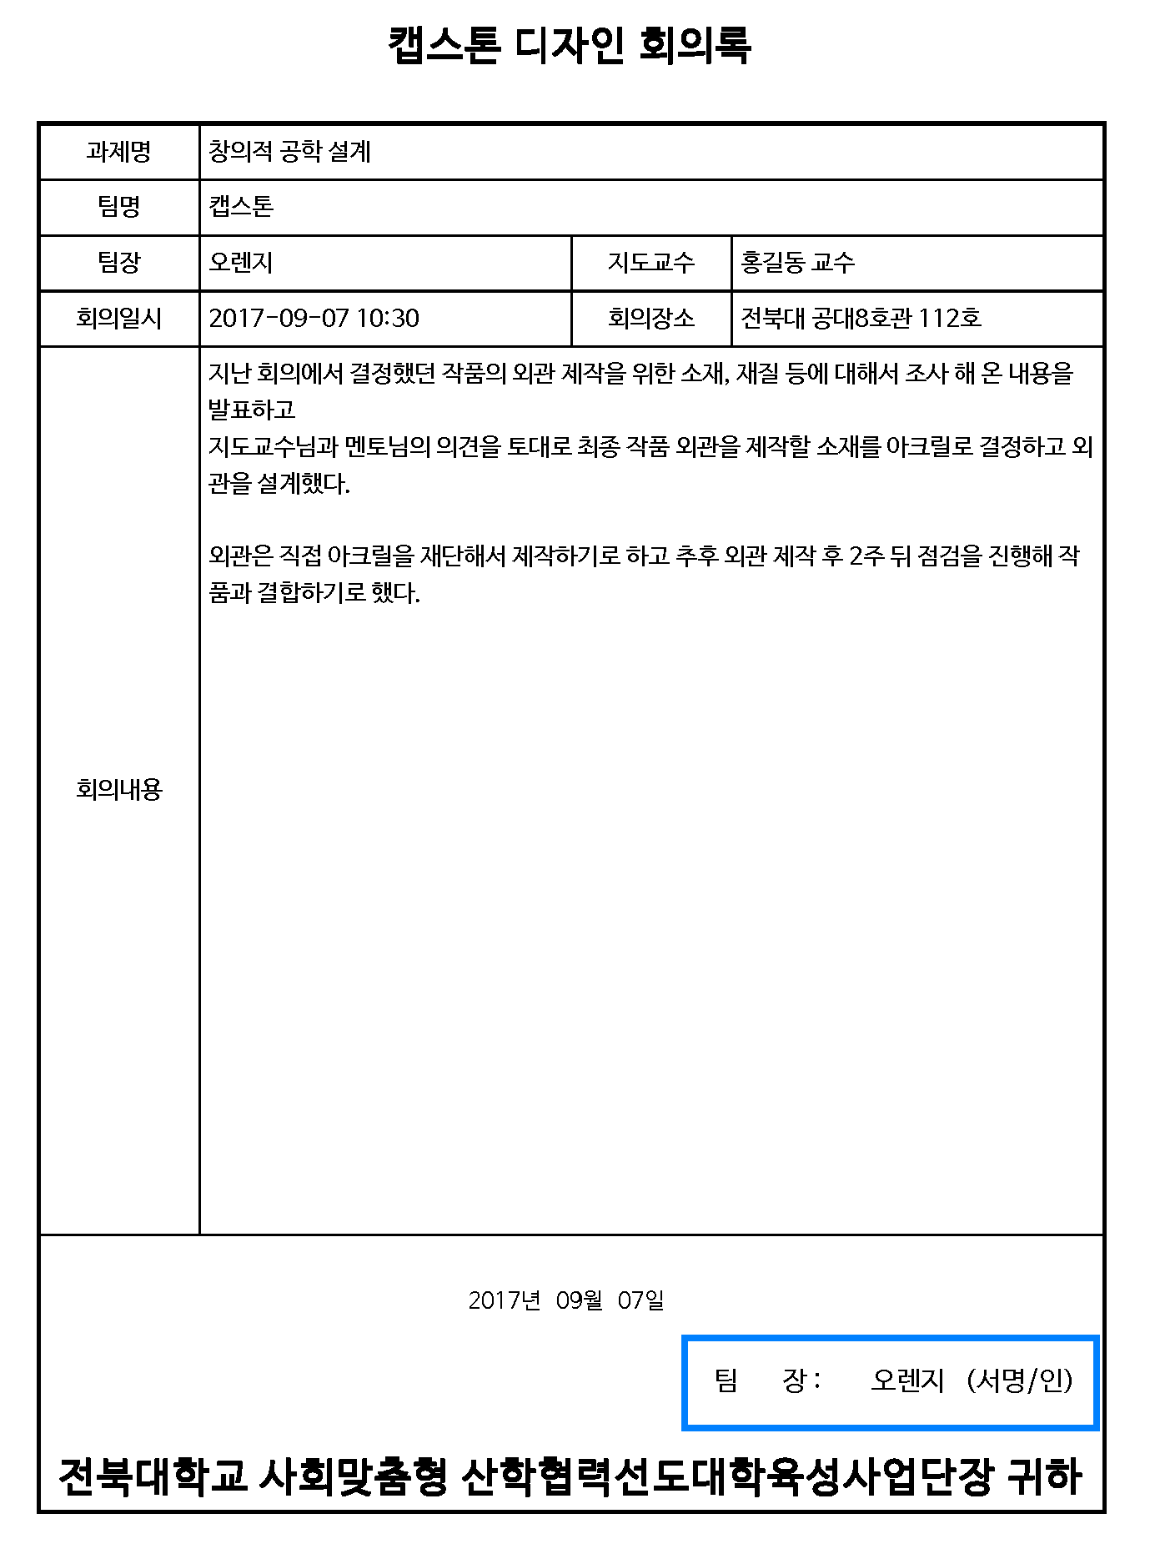

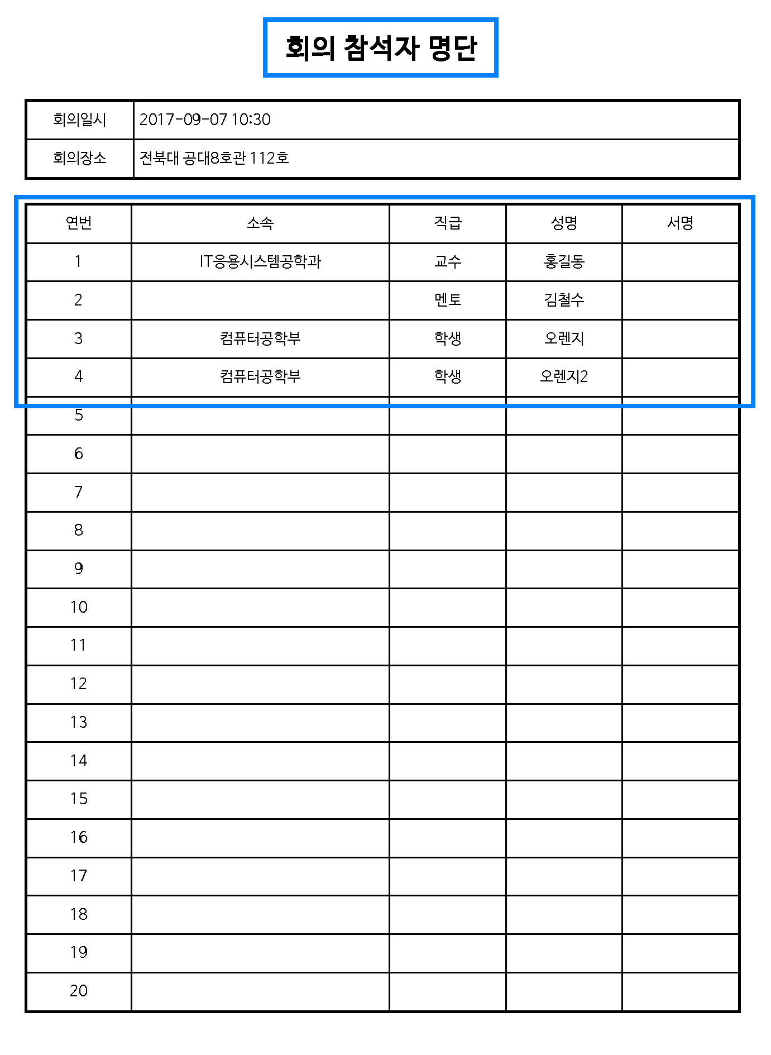
4) 실험실습비 지원 절차(회의비)
팀장
팀장&팀원
캡스톤디자인 회의록 출력 ▶ 팀장 서명 ▶ 회의 사진 첨부란 자동 출력
지출결의서 출력 시 회의 참석자 명단 자동 출력 ▶ 당일 참석자만 서명
※ 출장록 프린트 후 수정 불가능
▶ 회의록&사진&회의 참석자 명단
▶ LINC+사업단 제출

Slide 25
4) 실험실습비 지원 절차(회의비 증빙서류 안내)
회의비는 산학연계 캡스톤 디자인 팀만 사용 가능, 회의비는 연구비카드 결제 방법으로 지원 (팀당 2회 지원)
증빙서류 | 주의사항
①카드 영수증 | •카드 사용은 오후 9시 이전까지 사용 가능, 주말 및 공휴일 사용 금지 •회의비 카드 결제는 회의 종료 후 최소 1시간 이후 결제(최소 회의시간: 1시간, 최소 식사시간: 1시간으로 진행) ex) 회의 시작 시간: 11시, 회의 종료 시간: 12시 → 카드 결제 가능 시간: 13시 이후 •식사 장소는 일반 음식점만 가능(카페, 주점, 호프집 등 불가) •지출결의서 신청 시 예산 금액 한도 내(부가세 포함)에서 사용 ※ 1회 식사비 외 결제 불가(후식 등) •실제 사용금액은 회의 당일 참석 인원(1인당: 20,000원) 금액만 사용 ex) 예산 신청 5명 × 20,000원 = 100,000원 → 당일 참석 4명 × 20,000원 = 80,000원 초과 사용 불가 •카드 영수증에 음식 품목 나오지 않도록 합계 금액만 나오도록 발행 ※ 영수증에 주류 사용 불가, 주류 표기 시 학생 본인 부담 •카드 결제 서명은 정자체로 팀장 이름 서명
②회의록 | •회의장소(교내 및 산업체 회의실 가능/음식점, 카페 불가), 일시, 시간(최소 회의시간: 1시간 이상) 기재 •회의내용은 최대한 자세하게 기재(내용 짧은 경우 반려 → 재작성) •회의록 작성 시 회의사진(회의실에서 회의하는 모습, 회의 참석자 전원이 나온 사진만 인정) 업로드 후 회의록 출력 시 자동 출력
③회의 참석자 명단 | •지출결의서 출력 시 자동 출력 → 당일 회의 참석자만 서명하여 회의록과 함께 제출 •지도교수&산업체 멘토 필수 참석 → 서명

Slide 26
★ LINC+사업단 당부의 말
LINC+사업단 지원 팀은 유형의 결과물(계획서, 중간 및 결과보고서, 과제물)이 있어야 하며, 캡스톤 디자인 경진대회에 팀 별 과제물을 출품하여야 함(결과물 공개 원칙)
팀장, 팀원 및 주제 변경은 중간보고서 제출 기간에만 가능함
모든 실험실습비(재료비, 여비, 회의비) 사용을 위한 신청은 LINC+사업단 홈페이지에서 가능함
실험실습비는 LINC+사업단 홈페이지에 신청(최소 7일전)을 하고 사업단의 승인을 받은 후 지출결의서를 제출해야 신청이 완료됨
※ 재료비 지출결의서는 09.24(화)~11.29(금) 기간 동안 매주 화요일, 금요일 제출
※ 여비, 회의비 지출결의서는 출장일, 회의일 최소 3일전까지 제출(당일 제출 할 경우 지원 불가)
실험실습비 지원 기간 후반에는 신청 팀 수가 많아 지원 업무가 다소 지연될 수 있음(실험실습비는 미리 신청 바람)
실험실습비 신청 시 지출결의서와 증빙서류(원본)이 미흡할 경우에는 지원 불가함
사업단에 제출하는 서류는 모두 원본이어야 함(증빙서류를 파일로 받은 경우 업체 도장이 꼭 날인되어, 컬러 스캔본이어야 함)
실험실습비로 구입한 기자재성 물품 중 분해 및 조립하지 않은 완제품은 경진대회 종료 후 사업단에 반납 필수
캡스톤디자인 활동 지원 및 추후 일정은 LINC+사업단 홈페이지를 통해서 공지함
※ 홈페이지 미 가입으로 인해 지원상 발생 추후 발생하는 불이익의 경우 본인 책임으로 간주하오니 사업단 홈페이지에 가입 바람
설명회에서 안내한 사항은 매뉴얼 책자와 설명회 PPT 자료(LINC+사업단 홈페이지 ‘공지사항’ 게시)를 참고하시기 바랍니다.
담당부서 및 문의처: LINC+사업단 산학교육아카데미(☎ 063-270-4515, 4435)

